Slide 1
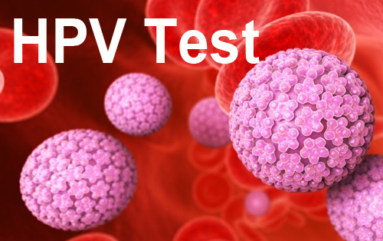
THAM LUẬN
Chương trình xét nghiệm HPV DNA
sàng lọc UTCTC tại cộng đồng
BS. CKI: Lưu Thị Kim Anh
Khoa SKSS - Trung tâm KSBT HP

Slide 2
Vai trò của Khoa SKSS trong chương trình xét nghiệm HPV DNA sàng lọc UTCTC
Trong khuôn khổ Dự án, Khoa SKSS đã tham gia tích cực vào các hoạt động của chương trình xét nghiệm HPV DNA sàng lọc UTCTC.
Cùng với FIND, đào tạo cho YTCS thực hiện lấy mẫu, tư vấn cho phụ nữ
Xây dựng kế hoạch và phối hợp với các TYT xã, tổ chức triển khai sàng lọc và lấy mẫu cộng đồng trên diện rộng tại 10 quận/huyện của TP Hải Phòng.
Chuyển mẫu về Khoa Xét nghiệm của CDC để thực hiện xét nghiệm tập trung
Trực tiếp trả kết quả và tư vấn cho các trường hợp phụ nữ dương tính với HPV DNA tuýp nguy cơ cao đảm bảo phụ nữ có kết quả dương tính được tư vấn và hướng dẫn tiếp cận với các dịch vụ theo dõi, chăm sóc và điều trị nếu cần thiết.
Notes:
Tổ chức truyền thông giới thiệu hoạt động dự án FIND tại cộng đồng, nâng cao kiến thức dự phòng, tầm soát ung thư cổ tử cung.

Slide 3
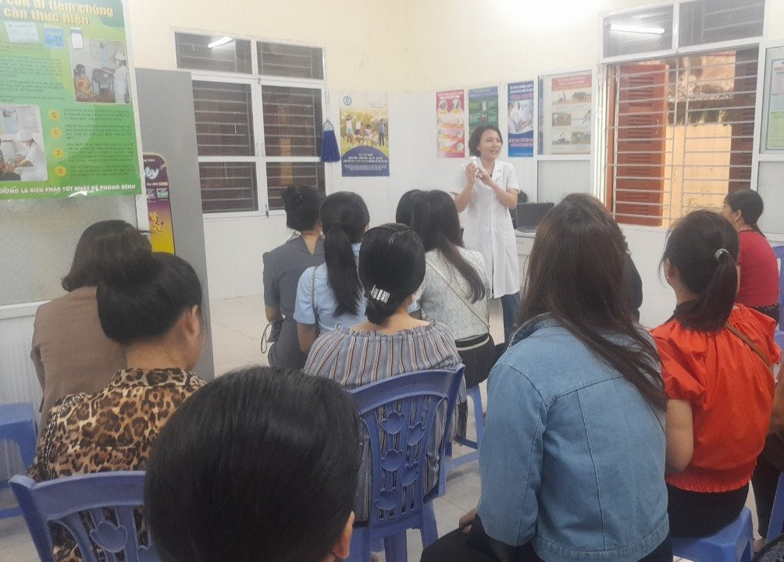
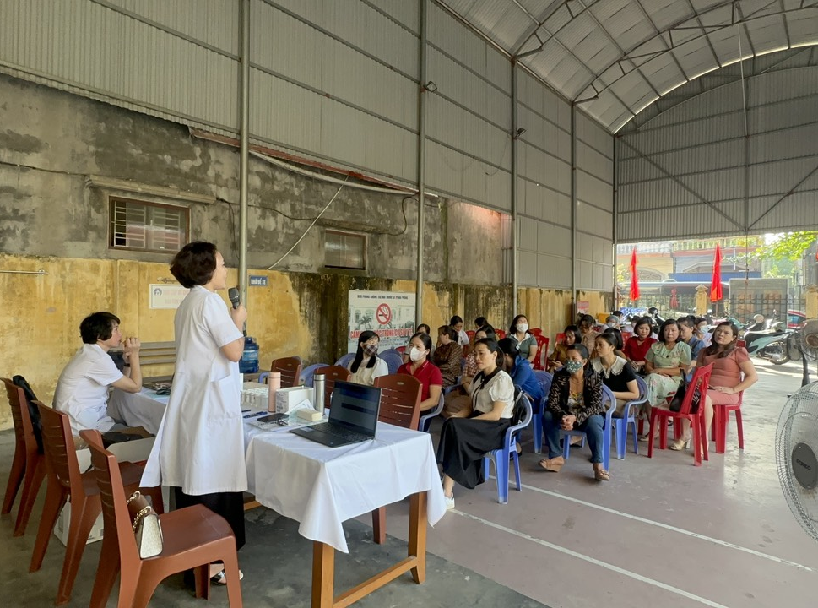
Đào tạo và truyền thông
Đặc biệt, Khoa SKSS đã nhân cơ hội có được từ Dự án, tích cực đẩy mạnh việc truyền thông, tuyên truyền và giáo dục cho phụ nữ về:
UTCTC và nguy cơ gây UTCTC do nhiễm trùng HPV tuýp ngu cơ cao
Ý thức được hiệu quả của việc xét nghiệm, phòng ngừa UTCTC
Cách thức tự lấy mẫu và động viên phụ nữ tự lấy mẫu, v.v..

Slide 4
Kết quả chương trình sàng lọc cộng đồng do CDC thực hiện
Chỉ trong 2 tháng 10-11/ 2023 đã tổ chức sàng lọc tại 21 xã thuộc 10 quận/huyện của TP
Thu và xử lý 2502 mẫu, vận chuyển và bàn giao cho Khoa xét nghiệm của CDC
Trực tiếp thông báo kết quả XN và tư vấn hoặc khám + tư vấn cho toàn bộ 203 phụ nữ có kết quả XN dương tính
Phát hiện sớm 4 ca UTCTC trong số phụ nữ có kết quả XN dương tính.
Notes:
Tổ chức truyền thông giới thiệu hoạt động dự án FIND tại cộng đồng, nâng cao kiến thức dự phòng, tầm soát ung thư cổ tử cung.

Slide 5
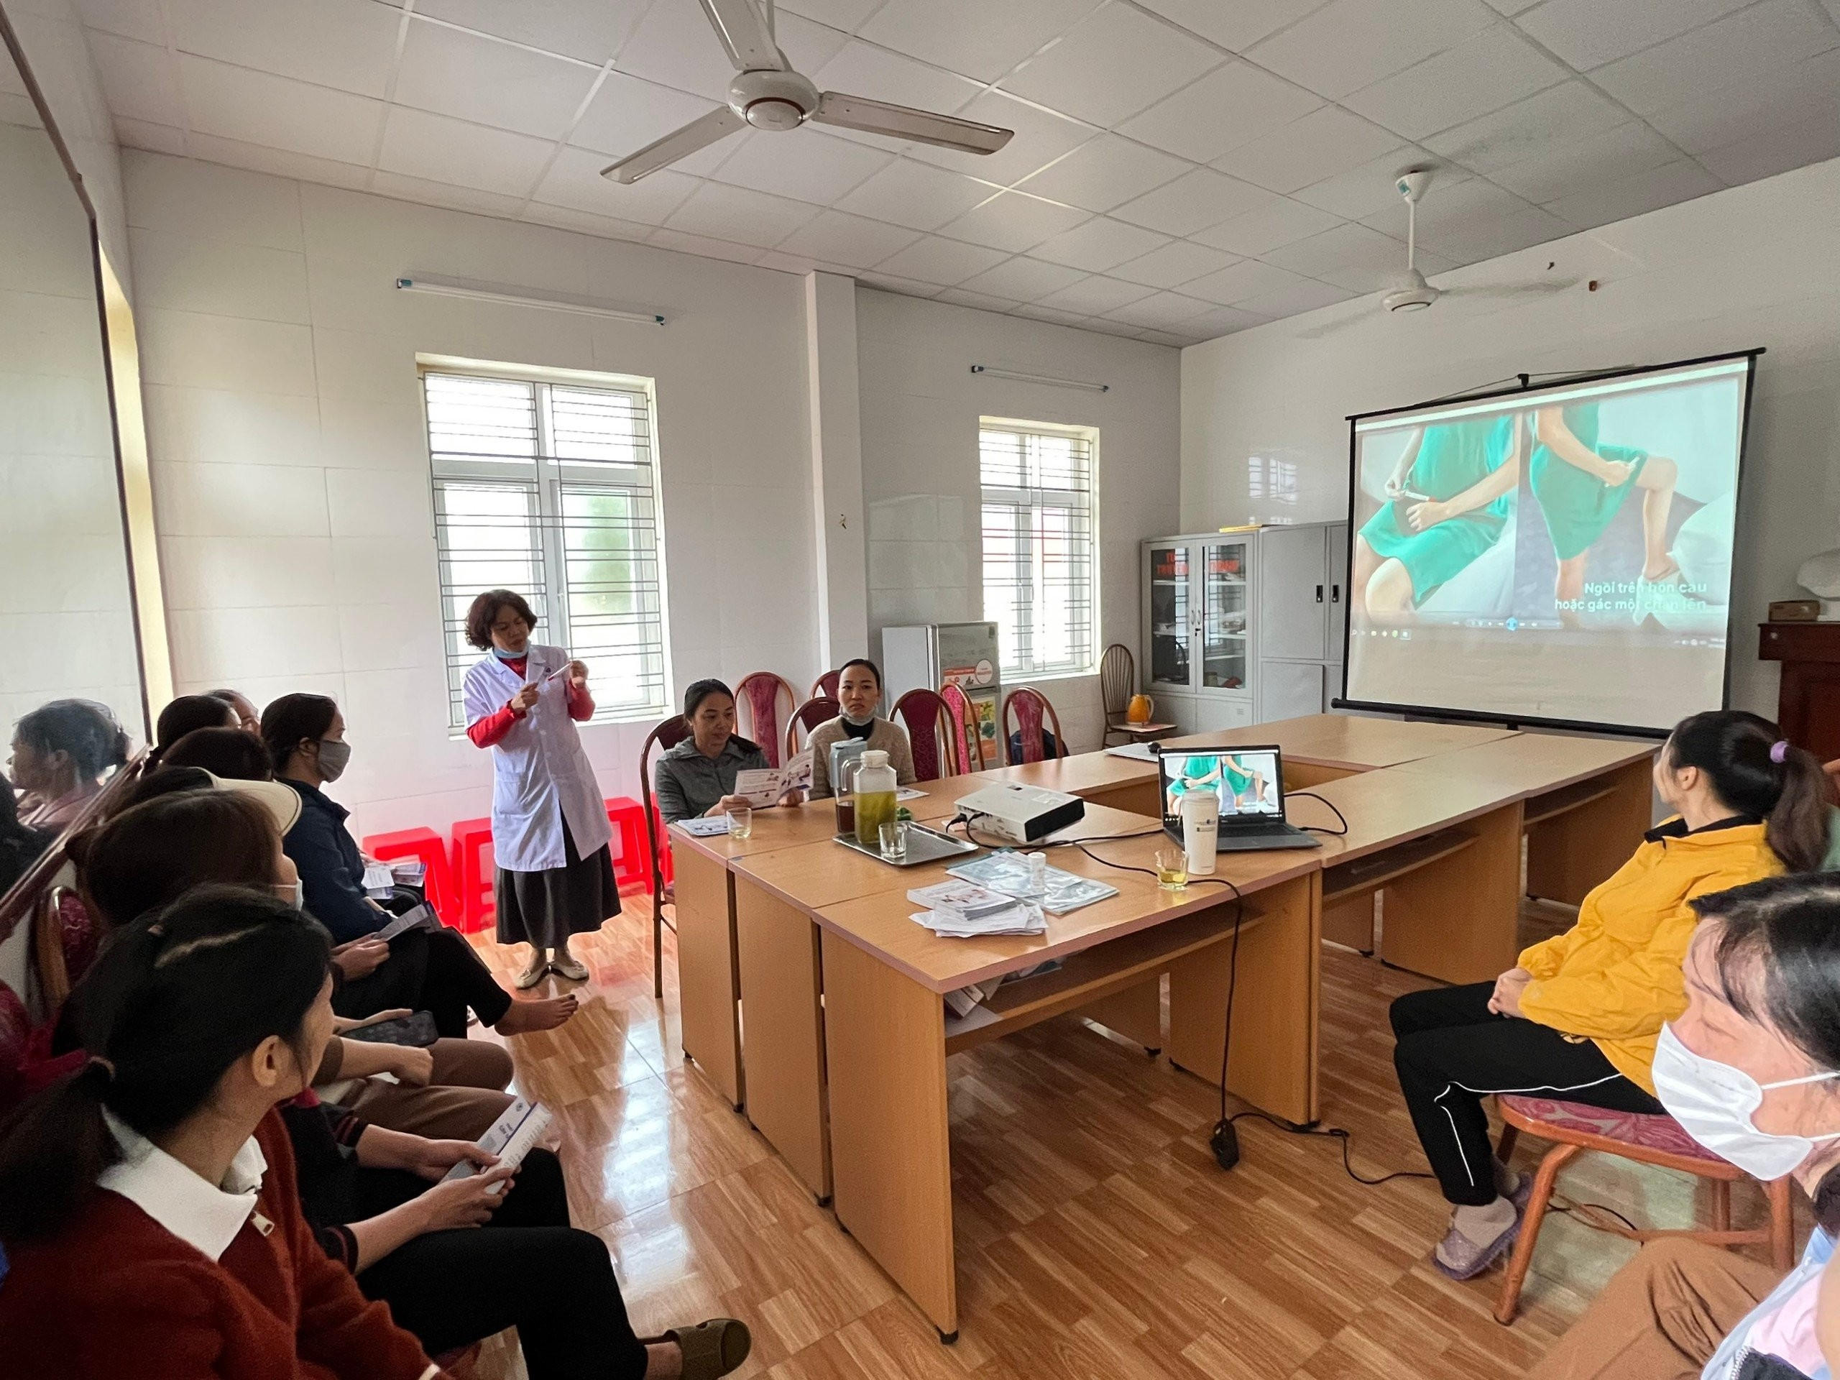
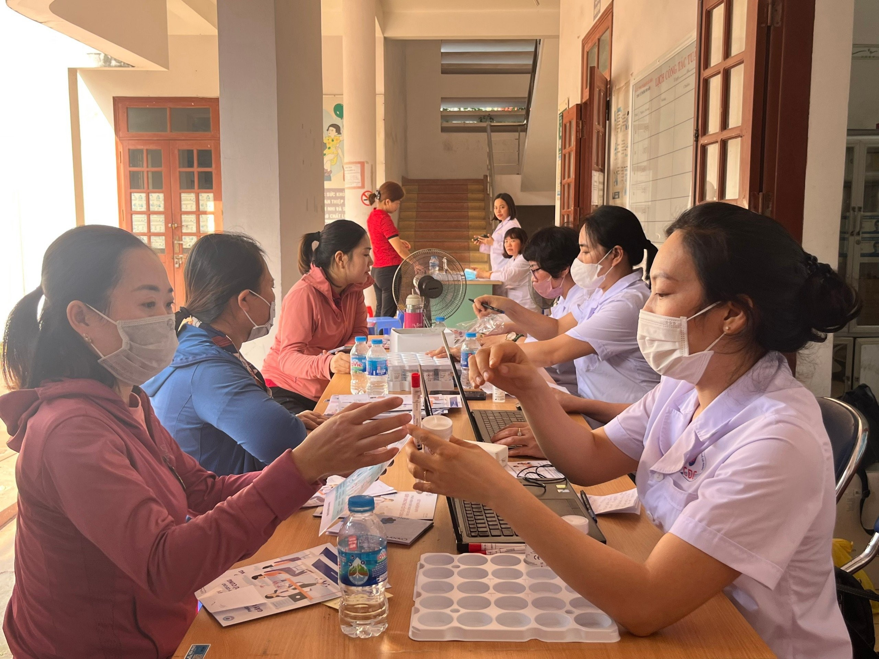
Một số hình ảnh
Sử dụng video để tư vấn cho phụ nữ
Tư vấn cách tự lấy mẫu

Slide 6
Thuận lợi - Khó khăn
Thuận lợi
UBND các cấp quan tâm và hỗ trợ tổ chức các buổi sàng lọc cộng đồng
Sở Y tế, CDC và Ban quản lý dự án chỉ đạo và hỗ trợ kịp thời trong việc định hướng hoạt động, triển khai
Sự phối hợp chặt chẽ với Khoa Truyền thông và Khoa Xét nghiệm của CDC, TTYT quận/huyện và các TYT xã/phường
Khoa SKSS đã có nhiều kinh nghiệm trong việc tổ chức sàng lọc cộng đồng
Khó khăn
Một bộ phận người dân nói chung và phụ nữ nói riêng vẫn chưa hiểu rõ về UTCTC và những lợi ích của việc sàng lọc sớm ung thư CTC nên việc truyền thông đóng vai trò rất quan trọng để thúc đẩy phụ nữ tham gia chương trình sàng lọc
Việc dụng phần mềm YTCS và bố trí trình chiếu video tại các điểm tổ chức sự kiện sàng lọc còn gặp một số khó khăn do đường truyền internet và cơ sở vật chất chưa đáp ứng yêu cầu

Slide 7
Bài học kinh nghiệm và kết luận
Tăng cường các hoạt động truyền thông: truyền thông bằng video nen được thực hiện trong và trước ngày tổ chức sàng lọc
Tổ chức truyền thông theo nhóm để tăng hiệu quả và tối ưu nguồn lực
NVYT sử dụng công cụ trực quan (hình, video) hướng dẫn việc lấy mẫu cho phụ nữ sẽ hiệu quả hơn
Việc triển khai mô hình sàng lọc trong dự án là rất hiệu quả, thuận lợi cho NVYT và người dân
Chương trình sàng lọc UT CTC sử dụng xét nghiệm HPV DNA có thể được kết hợp với các chương trình khám bệnh phụ khoa khác
Mong muốn nhân rộng mô hình sàng lọc của dự án, để tất cả phụ nữ từ 25-65 tuổi trên toàn thành phố và trên cả nước được tham gia
Notes:
Xét nghiệm HPV cho thấy giá trị cao trong tầm soát UTCTC.
Giảm chi phí để phụ nữ có cơ hội thụ hưởng kỹ thuật cao, trong điều kiện kinh tế hiện

Slide 8
Trân trọng cảm ơn !

